Slide 1




AGOSTO 2025
SIMULACIÓN
MI PRIMER EXPERIMENTO
EQUIPO:
GOMEZ MENA MIGUEL ANGEL
HERRERA AGUILAR ANA KAREN
MASSA CIMÉ ANDREA DASHARA
ROSADO GONGORA LUIS JESÚS
QUINTO “A”

Slide 2


PARADA VA-Y-VEN
01.
02.
03.
04.
Introducción
Sistema
Modelo
Experimento
05.
06.
07.
08.
Entrada y salidas
Variables
Evento y escenario
Replicación y conclusión

Slide 3
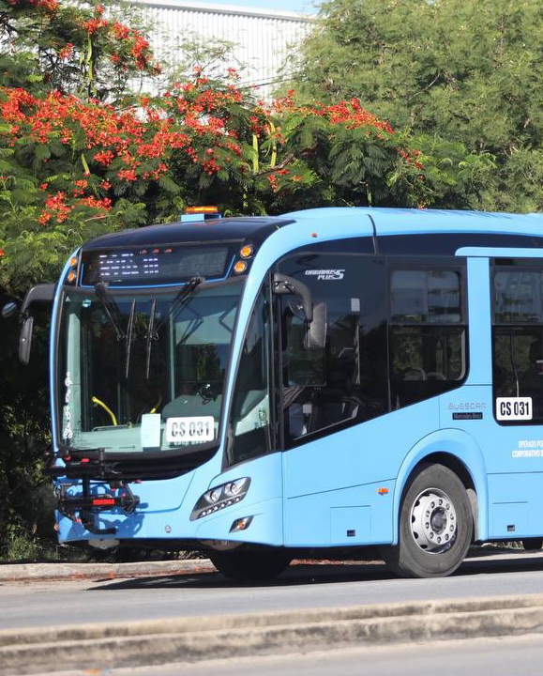
SISTEMA: TIEMPO DE ESPERA PARA ABORDAR
Modelo: estimar si se toman los 15 minutos
Experimento: Cronometrar cuÁnto tiempo tarda en llegar
Entrada: Momento en el que llegamos a la parada
Salida: Cuánto tardó en llegar
Variable: Tiempo esperado
Evento: 15 minutos de espera en promedio
Escenario: Parada de autobuses
Replicación: Cronometrar el tiempo varias veceS

Slide 4
SISTEMA
El sistema en esta situación sería averiguar la cantidad de minutos de espera para abordar el autobús en una parada cualquiera.

Slide 5
MODELO
El modelo consiste en estimar si se toma realmente 15 minutos en llegar, ya que, es el tiempo estimado según fuentes oficiales.

Slide 6
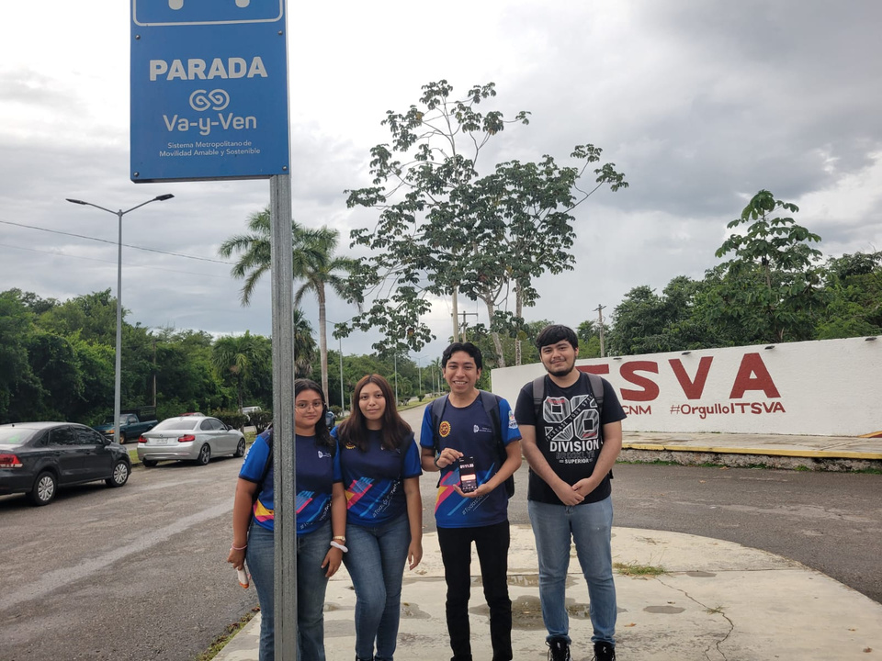
EXPERIMENTO
Así mismo, el experimento es tan simple que consiste en cronometrar el tiempo de espera estimado al llegar a una parada.

Slide 7
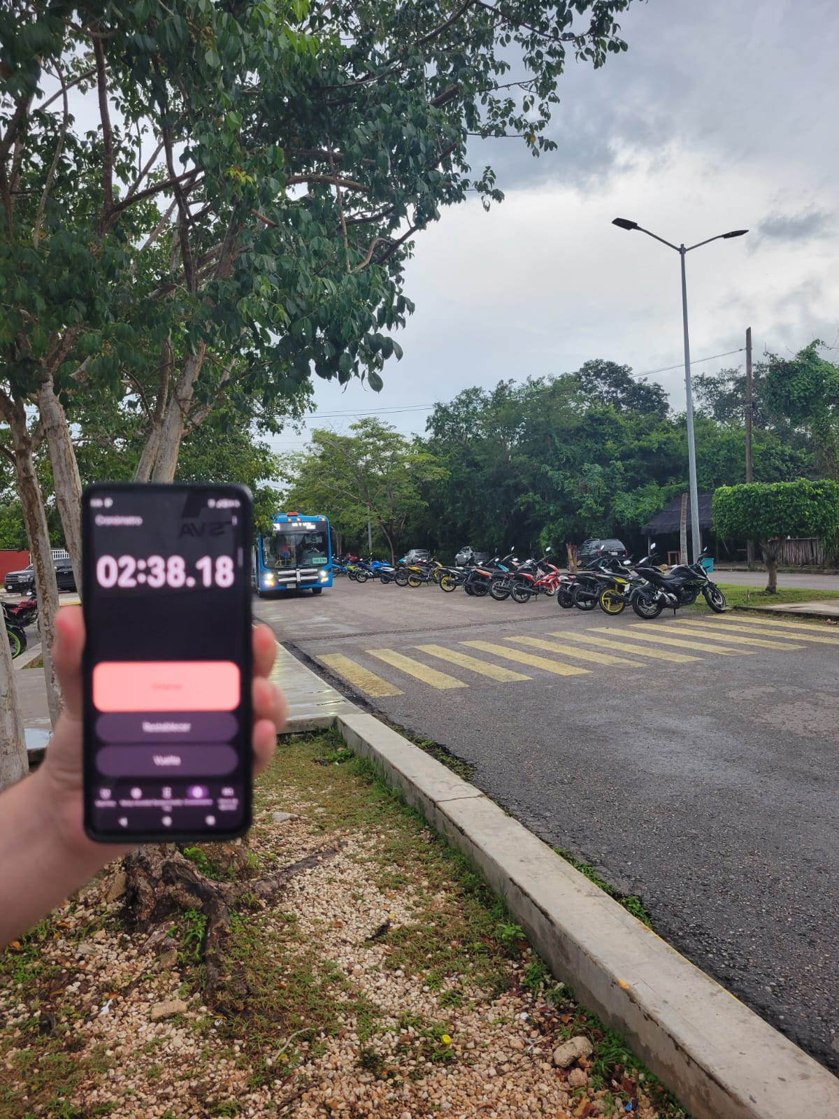
DATOS DE ENTRADA Y SALIDA
El único dato de entrada existente es la frecuencia de servicio, el cuál es de 15 minutos.
El dato de salida es el tiempo esperado en total, que fueron 2:38
Y 11:47 en otra prueba.

Slide 8
VARIABLES
Nuestras variables son la persona que llega a la parada y el tiempo que se tomó el autobús en llegar, que son variables aleatorias alrededor de los 15 minutos.

Slide 9
EVENTO
El evento esperado es que se obtenga en cronómetro los 15 minutos esperados.

Slide 10
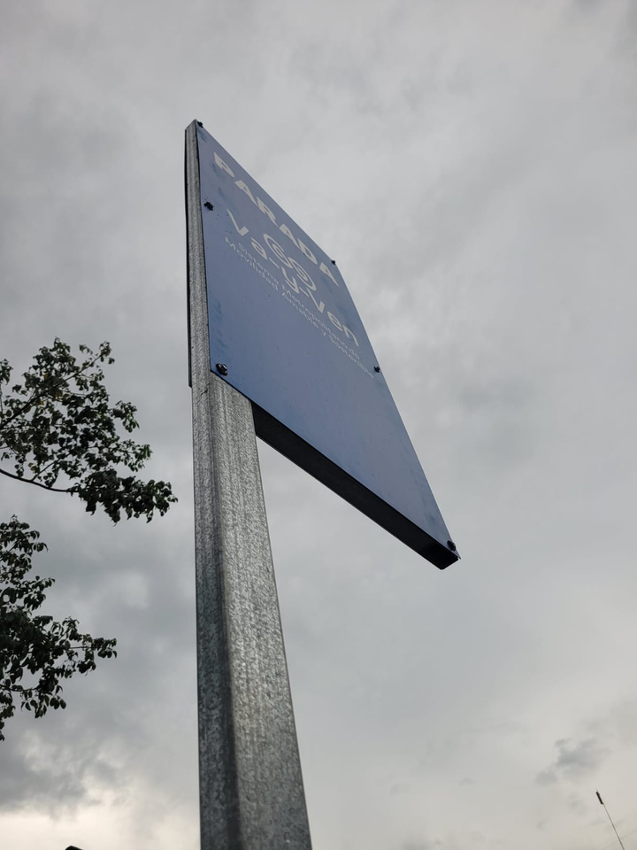
ESCENARIO
No es más que el lugar donde ocurre el experimento, en este caso, la parada de autobúses del ITSVA.

Slide 11
REPLICACIÓN
Como último, repetimos el experimento varias veces, para comparar tiempos.
Dado que hablamos de un caso estocástico donde tenemos variables aleatorias, el mejor de los casos sería esperar menos de la mitad del tiempo estimado, mientras que el peor de los casos sería esperar más de la mitad del tiempo estimado.

Slide 12
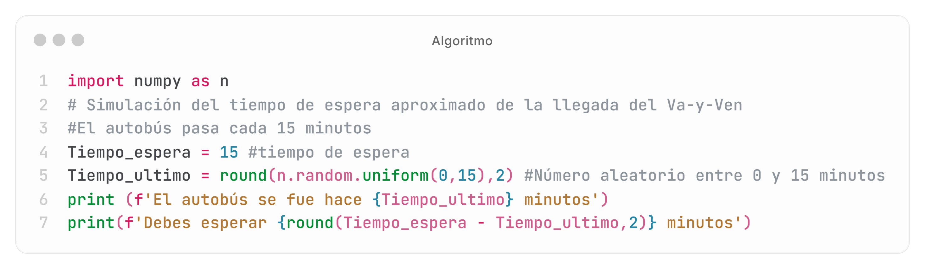
ALGORITMO EN PYTHON

Slide 13
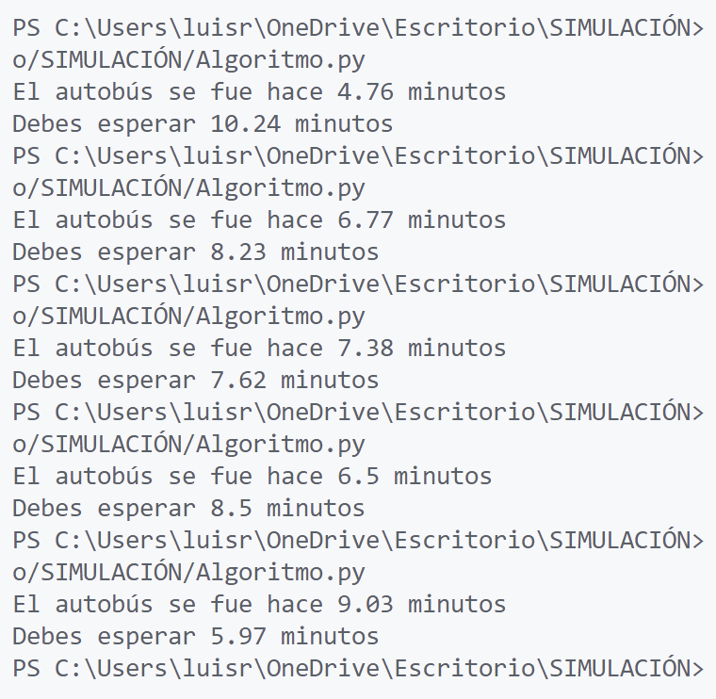
RESULTADOS EN EL ALGORITMO

Slide 14
CONCLUSIÓN
Aunque se tenga determinado un tiempo para la llegada del camión a las paradas de autobuses, pueden surgir situaciones externas que provoquen el retraso o adelanto del mismo. Esto a su vez, refleja la naturaleza de una simulación estocástica, el cuál sus resultados dependen totalmente de variables aleatorias.

Slide 15
MUCHAS
GRACIAS

